Slide 1
3.3.1 العدو
IAAF CECS Level I

Slide 2

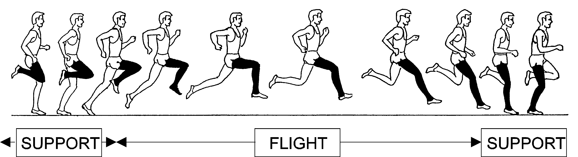
التسلسل الكامل للحركة
تتكون كل خطوة من مرحلتين :
مرحلة الإرتكاز
و مرحلة الطيران
IAAF CECS Level I Coaching Theory
3.3.1 / 2

Slide 3
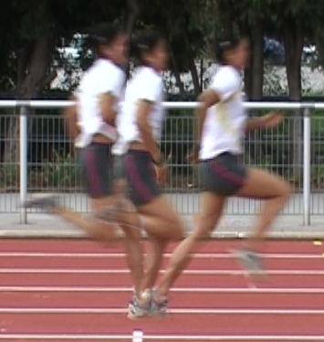
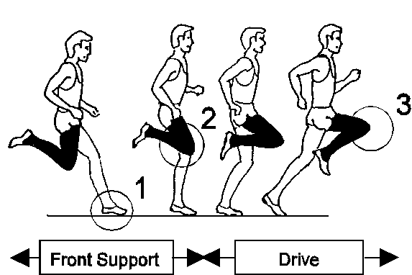
مرحلة الإرتكاز
الأرتكاز الأمامي
الدفع
الأهداف
تقليل فقدان السرعة أثناء ملامسة الأرض و الحصول على أقصى دفع للأمام
الخصائص الفنية
هناك 3 أوضاع هامة جدا للملاحظة في مرحلة الإرتكاز أثناء العدو
.
IAAF CECS Level I Coaching Theory
3.3.1 / 3

Slide 4
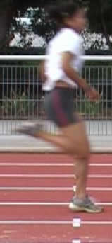
الإرتكاز الأمامى
الارتكاز الامامي
الدفع
وضع القدم أقرب ما يكون أسفل المسقط العمودي لمركز ثقل الجسم لتقليل قوى الفرملة
الهبوط بنشاط على القدم
حركة السحب المخلبية للخلف بالقدم تقلل المسافة بين المسقط الرأسي لمركز الثقل ونقطة الهبوط على الأرض
.
IAAF CECS Level I Coaching Theory
3.3.1 / 4

Slide 5

الأرتكاز الأمامي – حركة الذراعين
1 – الأرتكاز
تكنيك السحب بالقدم المخلبية
بواسطة
حركة مرجحة نشطة بالذراع العكسية بالتبادل
IAAF CECS Level I Coaching Theory
3.3.1 / 5

Slide 6
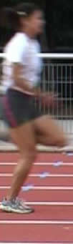

الدفع للأمام
ثنى ركبة الإرتكاز قليلا أثناء مرجحة الرجل الحرة المنثنية للأمام (2)
IAAF CECS Level I Coaching Theory
3.3.1 / 6

Slide 7
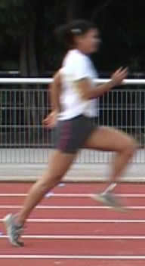
الدفع
3 - أثناء الدفع يجب مد مفاصل الحوض و الركبة و القدم لرجل الإرتكاز بقوة
ويرفع فخذ الرجل الحرة بسرعة للوضع الأفقي
IAAF CECS Level I Coaching Theory
3.3.1 / 7

Slide 8
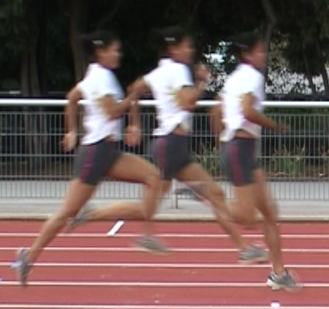
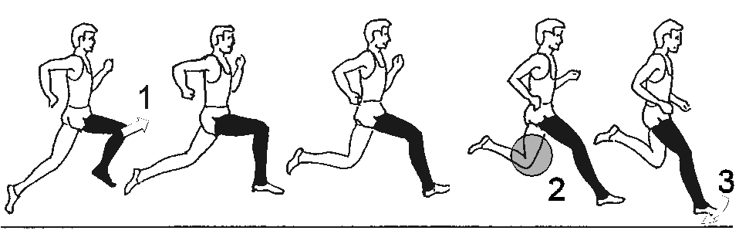
مرحلة الطيران
الأهداف
إحداث أقصى دفع للأمام
و الإعداد لإرتكاز فعال أثناء ملامسة الأرض .
الخصائص الفنية
هناك 3 أوضاع هامة جدا للملاحظة في مرحلة الطيران أثناء العدو
IAAF CECS Level I Coaching Theory
3.3.1 / 8

Slide 9
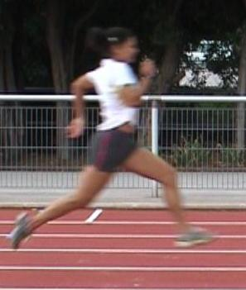
مرحلة الطيران
1 - تتجه ركبه الرجل الممرجحة للأمام و لأعلى ( لإستمرار الدفع و زيادة طول الخطوة )
IAAF CECS Level I Coaching Theory
3.3.1 / 9

Slide 10
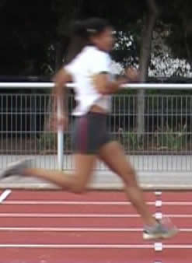
مرحلة الطيران
2 - - ثنى ركبة رجل الأرتكاز بطريقة ملحوظة أثناء مرحلة العودة
للحصول على مرجحة بندولية قصيرة كما يجب مرجحة الذراع بنشاط و بدون توتر
3 - تدفع رجل الإرتكاز الأخرى للخلف ( لتقليل حركة التوقف أثناء ملامسة الأرض)(3).
IAAF CECS Level I Coaching Theory
3.3.1 / 10

